Slide 1
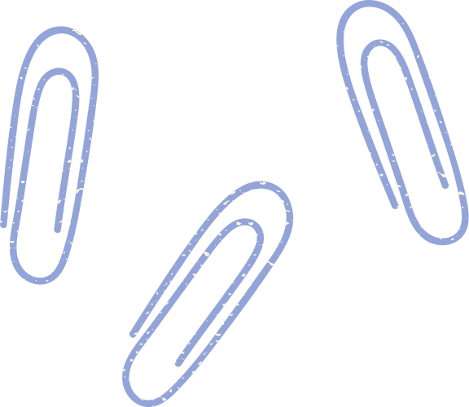

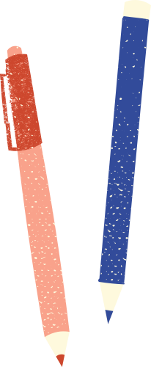

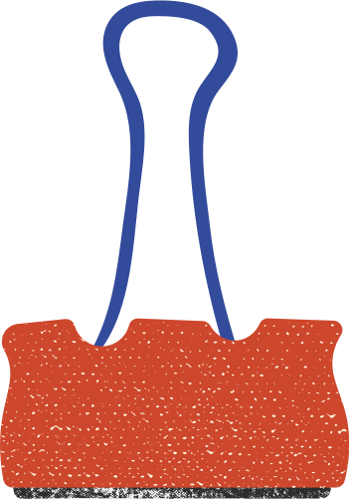
CHÀO MỪNG CÁC EM
ĐẾN VỚI TIẾT HỌC HÔM NAY!

Slide 2
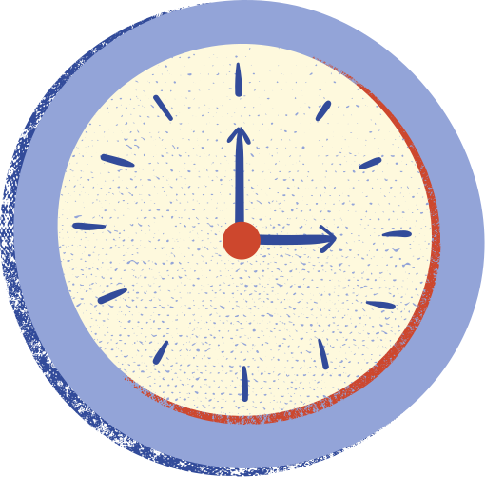

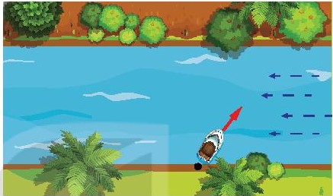
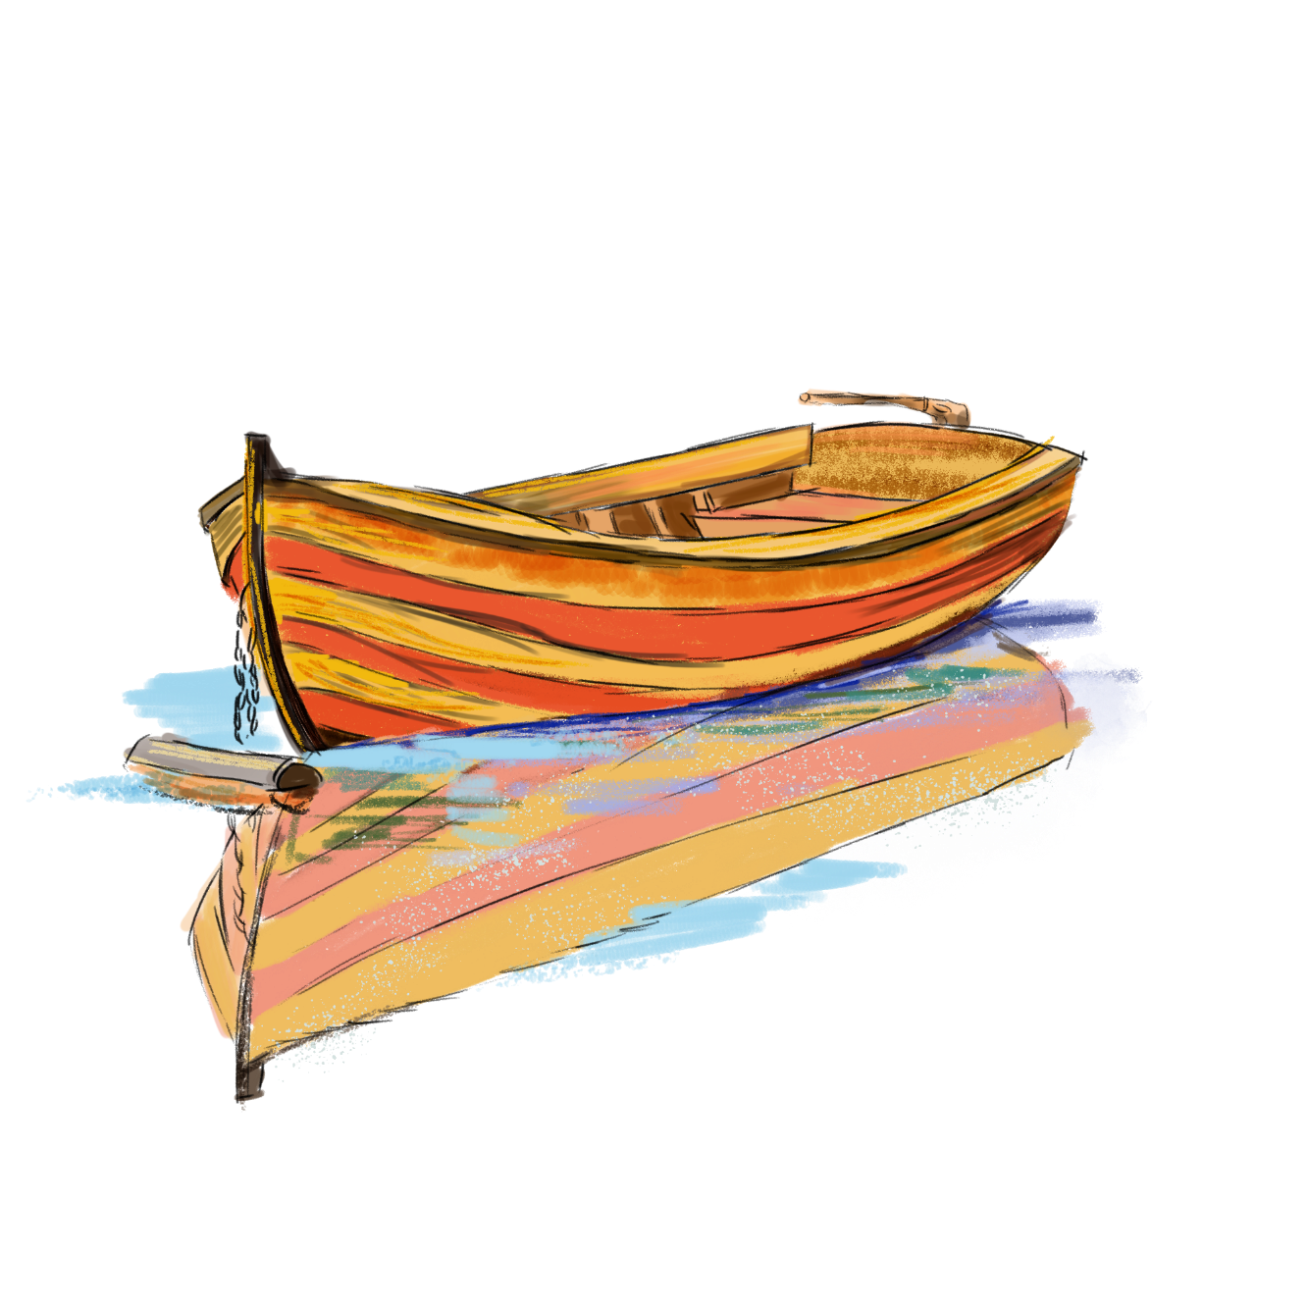
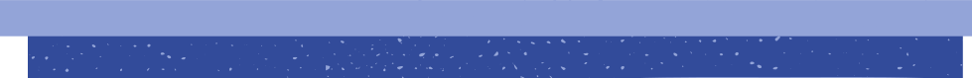
KHỞI ĐỘNG
Một con tàu chuyển động từ bờ bên này sáng bờ bên kia của một dòng sông với vận tốc riêng không đổi. Giả sử vận tốc dòng nước là không đổi và đáng kể, các yếu tố bên ngoài khác không ảnh hưởng đến vận tốc thực tế của tàu. Nếu không quan tâm đến điểm đến thì cần giữ lái cho tàu tạo với bờ sông một góc bao nhiêu để tàu sang bờ bên kia được nhanh nhất?

Slide 3






Vận tốc thực tế của tàu phụ thuộc vào những vận tốc nào?
Hướng của tàu đi có theo hướng ban đầu không, hay theo một hướng khác?

Slide 4

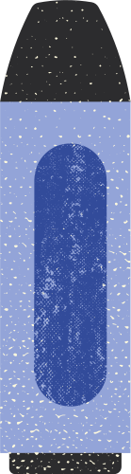

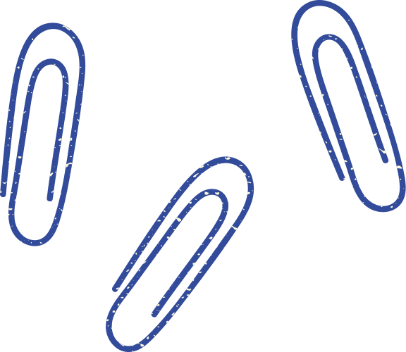
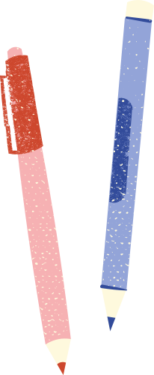
BÀI 8: TỔNG VÀ HIỆU CỦA HAI VECTƠ (2 Tiết)

Slide 5



NỘI DUNG BÀI HỌC
1. Tổng của hai vectơ
2. Hiệu của hai vectơ

Slide 6




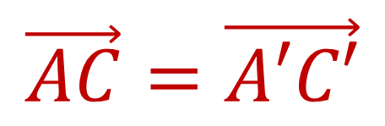
Tiết 1
1. Tổng của hai vectơ
Với hai vectơ $\vec{a}$, $\vec{b}$ cho trước, lấy một điểm A và vẽ các vectơ $\vec{AB}$ = $\vec{a}$, $\vec{BC}$= $\vec{b}$. Lấy điểm A' khác A và cũng vẽ các vectơ $\vec{A^{′}B′}$= $\vec{a}$, $\vec{B^{′}C′}$ = $\vec{b}$. Hỏi hai vectơ $\vec{AC}$ và $\vec{A^{′}C′}$ có mối quan hệ gì?
HĐ1
$$\vec{AC}=\vec{A′C′}$$

Slide 7

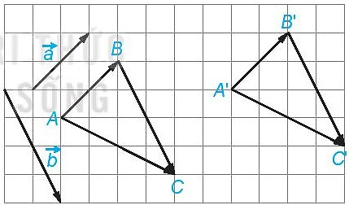
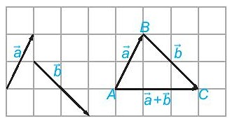

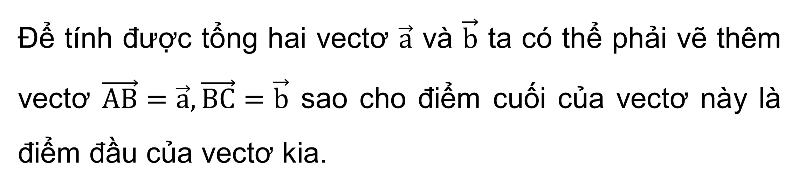
Chú ý
Để tính được tổng hai vectơ $\vec{a}$ và $\vec{b}$ ta có thể phải vẽ thêm vectơ $\vec{AB}=\vec{a}, \vec{BC}=\vec{b}$ sao cho điểm cuối của vectơ này là điểm đầu của vectơ kia.

Slide 8
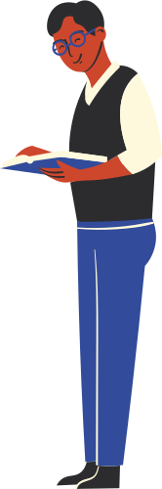
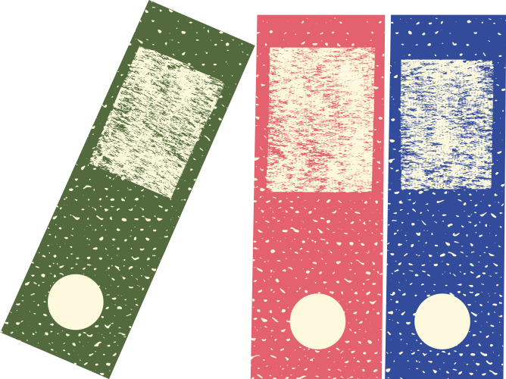
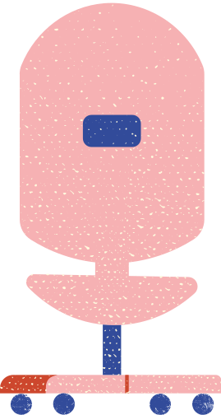

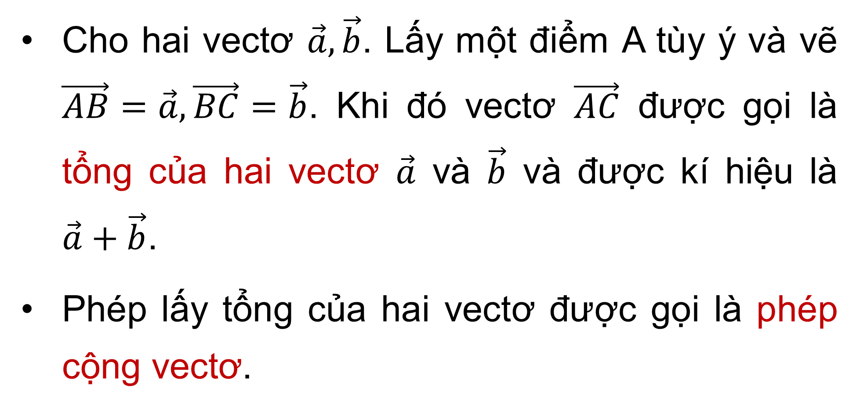
Định nghĩa:
Cho hai vectơ $\vec{a},\vec{b}$. Lấy một điểm A tùy ý và vẽ $\vec{AB}=\vec{a},\vec{BC}=\vec{b}$. Khi đó vectơ $\vec{AC}$ được gọi là tổng của hai vectơ $\vec{a}$ và $\vec{b}$ và được kí hiệu là $\vec{a}+\vec{b}$.
Phép lấy tổng của hai vectơ được gọi là phép cộng vectơ.

Slide 9



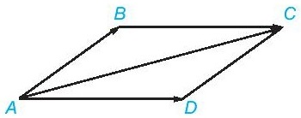


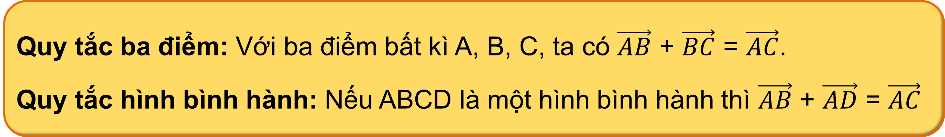

HĐ2
Cho hình bình hành ABCD. Tìm mối quan hệ giữa hai vectơ $\vec{AB}$ + $\vec{AD}$ và $\vec{AC}$.
$$\vec{AB}+\vec{AD}=\vec{AB}+\vec{BC}=\vec{AC}$$
Vậy $\vec{AB}+\vec{AD}=\vec{AC}$
Quy tắc ba điểm: Với ba điểm bất kì A, B, C, ta có $\vec{AB}$ + $\vec{BC}$ = $\vec{AC}$.
Quy tắc hình bình hành: Nếu ABCD là một hình bình hành thì $\vec{AB}$ + $\vec{AD}$ = $\vec{AC}$

Slide 10
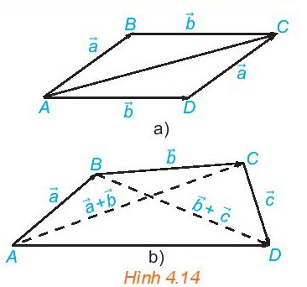


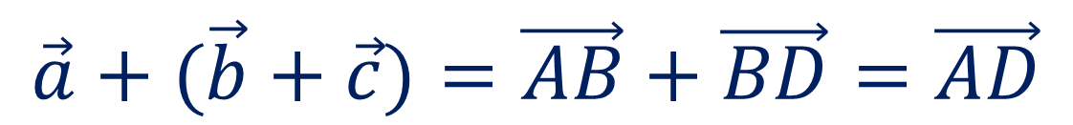

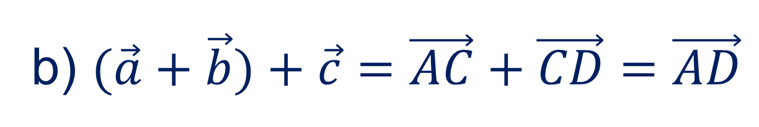
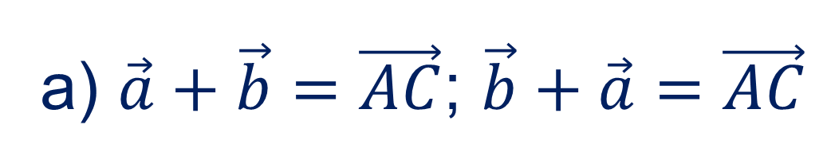
HĐ3
a) Trong Hình 4.14a, hãy chỉ ra vectơ $\vec{a}$ + $\vec{b}$ và vectơ $\vec{b}$ + $\vec{a}$.
b) Trong Hình 4.14b, hãy chỉ ra vectơ ($\vec{a}$ + $\vec{b}$) + $\vec{c}$ và vectơ $\vec{a}$ + ($\vec{b}$ + $\vec{c}$)
Giải
a) $\vec{a}+\vec{b}=\vec{AC}$; $\vec{b}+\vec{a}=\vec{AC}$
b) $(\vec{a}+\vec{b})+\vec{c}=\vec{AC}+\vec{CD}=\vec{AD}$
$$\vec{a}+(\vec{b}+\vec{c})=\vec{AB}+\vec{BD}=\vec{AD}$$

Slide 11

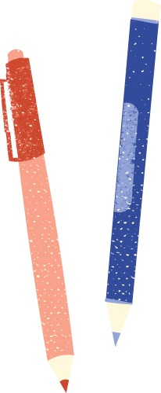

Kết luận
Với ba vectơ $\vec{a},\vec{b},\vec{c}$ tùy ý:
Tính chất giao hoán: $\vec{a}+\vec{b}=\vec{b}+\vec{a}$;
Tính chất kết hợp: $\left(\vec{a}+\vec{b}\right)+\vec{c}=\vec{a}+\left(\vec{b}+\vec{c}\right)$
Tính chất của vectơ-không: $\vec{a}+\vec{0}=\vec{0}+\vec{a}=\vec{a}$.

Slide 12


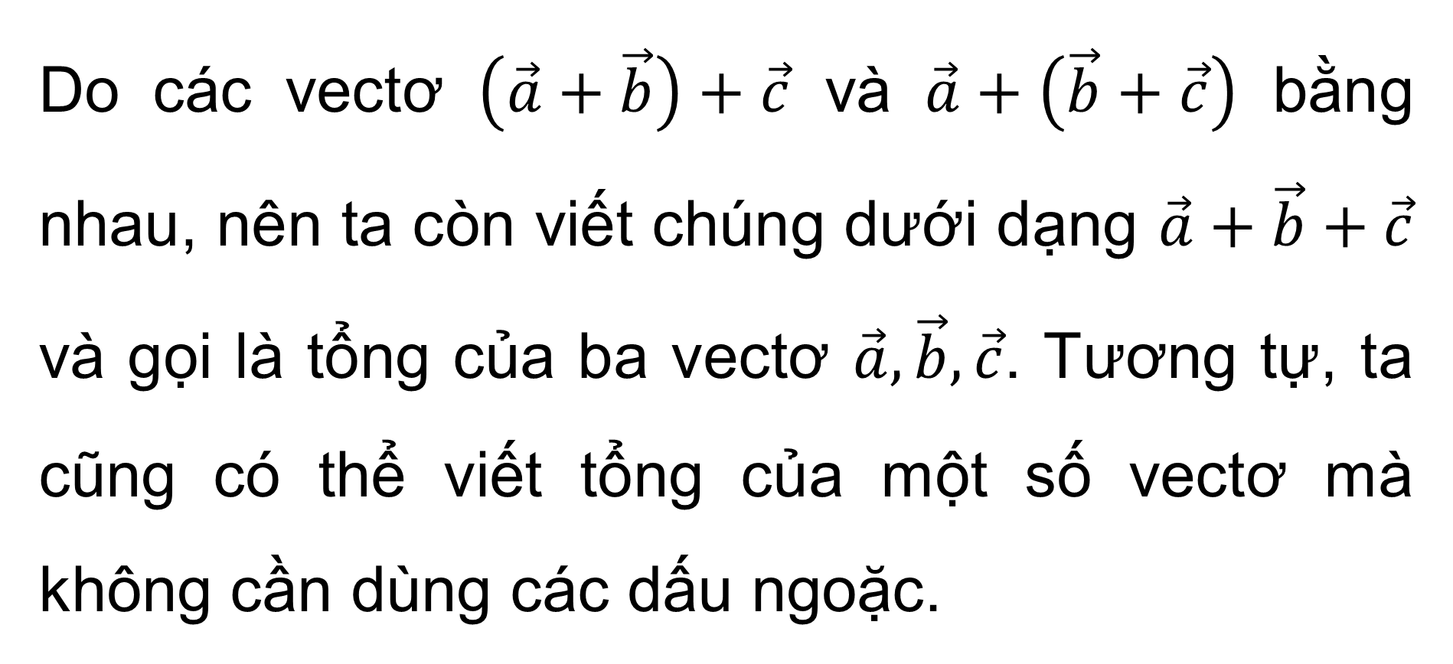
Chú ý
Do các vectơ $\left(\vec{a}+\vec{b}\right)+\vec{c}$ và $\vec{a}+\left(\vec{b}+\vec{c}\right)$ bằng nhau, nên ta còn viết chúng dưới dạng $\vec{a}+\vec{b}+\vec{c}$ và gọi là tổng của ba vectơ $\vec{a}, \vec{b},\vec{c}$. Tương tự, ta cũng có thể viết tổng của một số vectơ mà không cần dùng các dấu ngoặc.

Slide 13



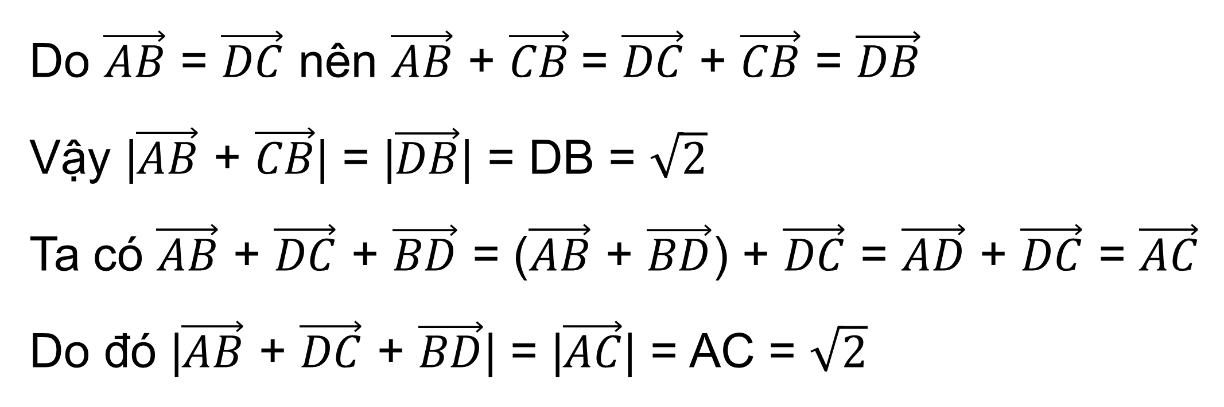
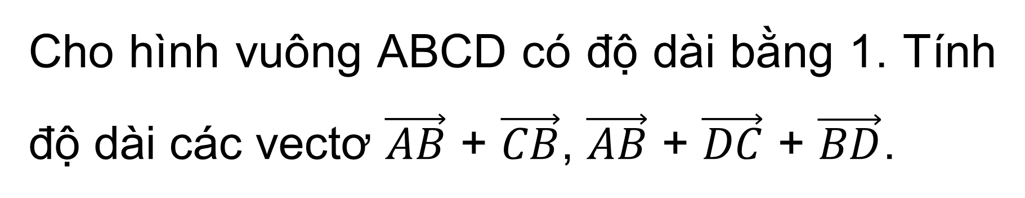
Ví dụ 1:
Cho hình vuông ABCD có độ dài bằng 1. Tính độ dài các vectơ $\vec{AB}$ + $\vec{CB}$, $\vec{AB}$ + $\vec{DC}$ + $\vec{BD}$.
Giải
B
C
Do $\vec{AB}$ = $\vec{DC}$ nên $\vec{AB}$ + $\vec{CB}$= $\vec{DC}$ + $\vec{CB}$ = $\vec{DB}$
Vậy |$\vec{AB}$ + $\vec{CB}$| = |$\vec{DB}$| = DB = $\sqrt{2}$
Ta có $\vec{AB}$ + $\vec{DC}$ + $\vec{BD}$ = ($\vec{AB}$ + $\vec{BD}$) + $\vec{DC}$ = $\vec{AD}$ + $\vec{DC}$ = $\vec{AC}$
Do đó |$\vec{AB}$ + $\vec{DC}$ + $\vec{BD}$| = |$\vec{AC}$| = AC = $\sqrt{2}$
A
D

Slide 14


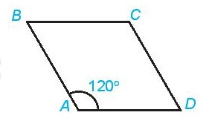
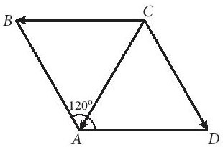
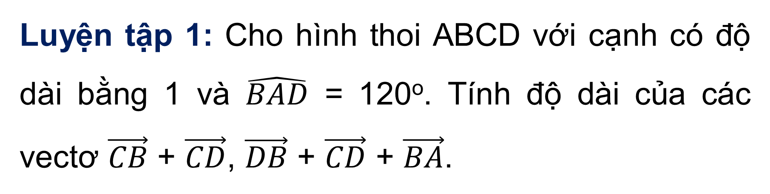

Hoạt động nhóm đôi, hoàn thành Luyện tập 1
Luyện tập 1: Cho hình thoi ABCD với cạnh có độ dài bằng 1 và $\hat{BAD}$ = 120º. Tính độ dài của các vectơ $\vec{CB}$ + $\vec{CD}$, $\vec{DB}$ + $\vec{CD}$ + $\vec{BA}$.
Giải
Do ABCD là hình thoi có $\hat{BAD}=120^{o}$nên các tam giác ABC, ADC là các tam giác đều. Do đó CA = CB = CD = 1. (1)
Tính độ dài của vectơ $\vec{CB}+\vec{CD}$:
Theo quy tắc hình bình hành, ta có: $\vec{CB}+\vec{CD}=\vec{CA}$.
$⇒\left|\vec{CB}+\vec{CD}\right|=\left|\vec{CA}\right|=1$.

Slide 15

Hoạt động nhóm đôi, hoàn thành Luyện tập 1
Luyện tập 1: Cho hình thoi ABCD với cạnh có độ dài bằng 1 và $\hat{BAD}$ = 120º. Tính độ dài của các vectơ $\vec{CB}$ + $\vec{CD}$, $\vec{DB}$ + $\vec{CD}$ + $\vec{BA}$.
Giải
Tính độ dài của vectơ $\vec{DB}+\vec{CD}+\vec{BA}$:
Do tính giao hoán và tính kết hợp của phép cộng vectơ, nên:
$$\vec{DB}+\vec{CD}+\vec{BA}=\vec{CD}+\vec{DB}+\vec{BA} \\ =\left(\vec{CD}+\vec{DB}\right)+\vec{BA}=\vec{CB}+\vec{BA}=\vec{CA}$$
$⇒\left|\vec{DB}+\vec{CD}+\vec{BA}\right|=\left|\vec{CA}\right|=1$.

Slide 16
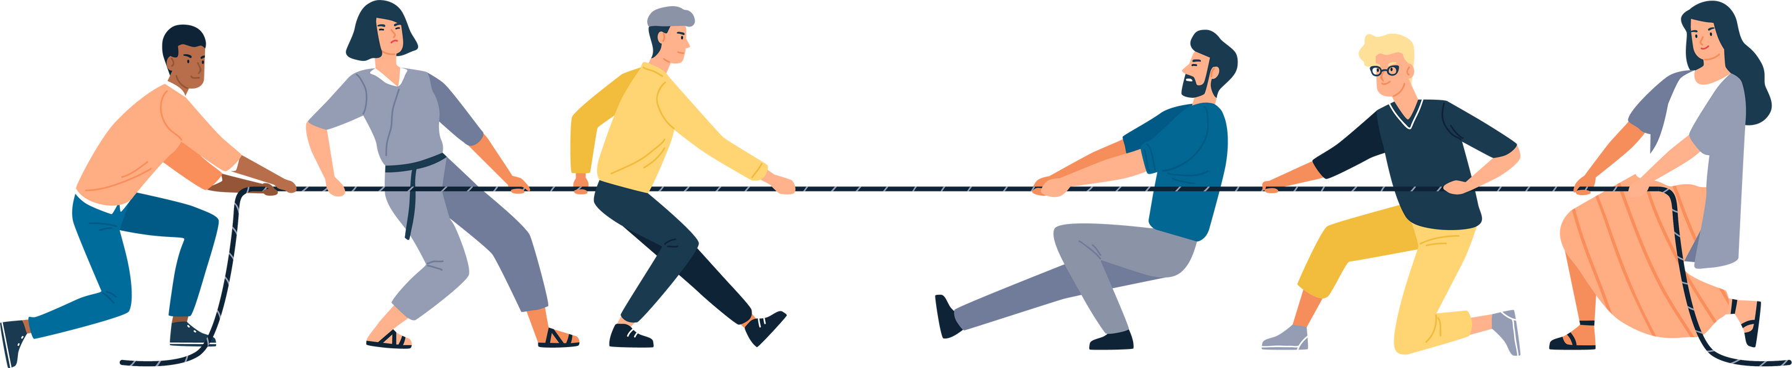



2. Hiệu của hai vectơ
Hai đội kéo co bất phân thắng bại!
Thế nào là hai lực cân bằng? Nếu dùng hai vectơ để biểu diễn hai lực cân bằng thì hai vectơ này có mối quan hệ gì với nhau?
HĐ4

Slide 17



Giải
Hai lực cân bằng là hai lực mạnh như nhau, có cùng phương nhưng ngược chiều, tác dụng vào cùng một vật.
Hai vectơ sẽ ngược hướng nhau, điểm đầu của vectơ này là điểm cuối của vectơ kia và có độ dài bằng nhau.

Slide 18




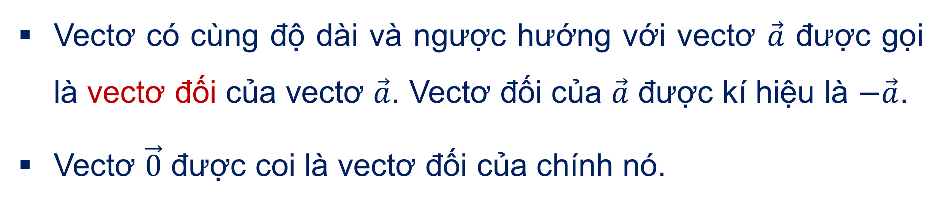

Định nghĩa
Vectơ có cùng độ dài và ngược hướng với vectơ $\vec{a}$ được gọi là vectơ đối của vectơ $\vec{a}$. Vectơ đối của $\vec{a}$ được kí hiệu là $−\vec{a}$.
Vectơ $\vec{0}$ được coi là vectơ đối của chính nó.
Vectơ đối của vectơ $\vec{AB}$ là vectơ nào?
Nhận xét về tổng của hai vectơ đối nhau?
Cho $\vec{AB}+\vec{BC}=\vec{0}$, hãy chứng minh $\vec{BC}$ là vectơ đối của $\vec{AB}$.

Slide 19
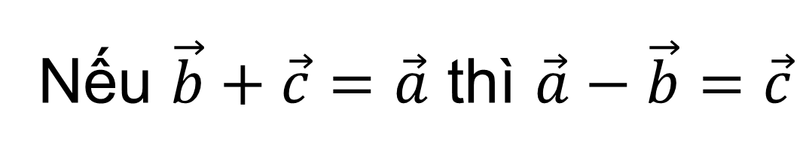
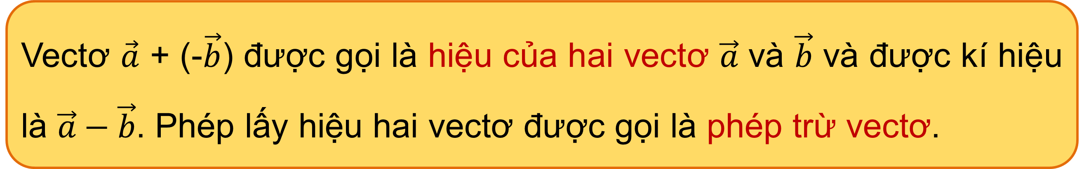
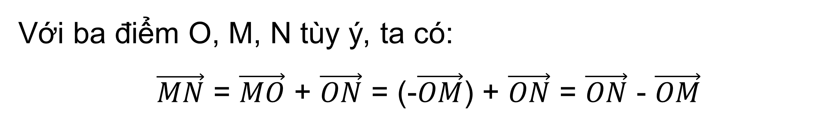
Chú ý
Hai vectơ đối nhau khi và chỉ khi tổng của chúng bằng $\vec{0}$.
Định nghĩa:
Vectơ $\vec{a}$ + (-$\vec{b}$) được gọi là hiệu của hai vectơ $\vec{a}$ và $\vec{b}$ và được kí hiệu là $\vec{a}−\vec{b}$. Phép lấy hiệu hai vectơ được gọi là phép trừ vectơ.
Nếu $\vec{b}+\vec{c}=\vec{a}$ thì $\vec{a}−\vec{b}=\vec{c}$
Chú ý
Với ba điểm O, M, N tùy ý, ta có:
$\vec{MN}$ = $\vec{MO}$ + $\vec{ON}$ = (-$\vec{OM}$) + $\vec{ON}$ = $\vec{ON}$ - $\vec{OM}$

Slide 20



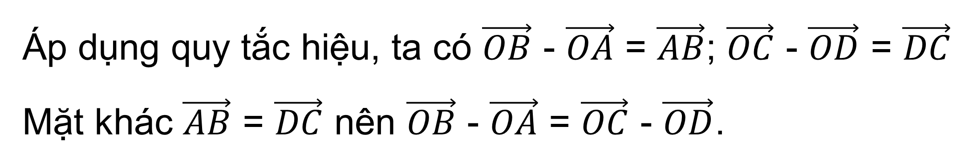
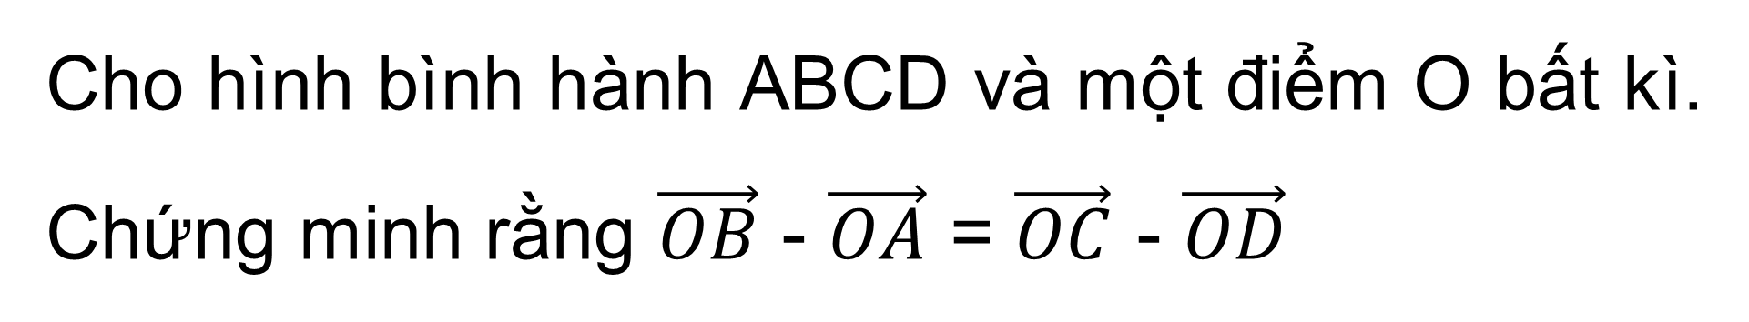
Quy tắc hiệu: Với ba điểm O, M, N ta có $\vec{MN}=\vec{ON}−\vec{OM}$
Quy tắc hiệu sử dụng để tính hiệu hai vectơ có chung điểm đầu.
Cho hình bình hành ABCD và một điểm O bất kì. Chứng minh rằng $\vec{OB}$ - $\vec{OA}$ = $\vec{OC}$ - $\vec{OD}$
Ví dụ 3:
Giải
Áp dụng quy tắc hiệu, ta có $\vec{OB}$ - $\vec{OA}$ = $\vec{AB}$; $\vec{OC}$ - $\vec{OD}$ = $\vec{DC}$
Mặt khác $\vec{AB}$ = $\vec{DC}$ nên $\vec{OB}$ - $\vec{OA}$ = $\vec{OC}$ - $\vec{OD}$.

Slide 21
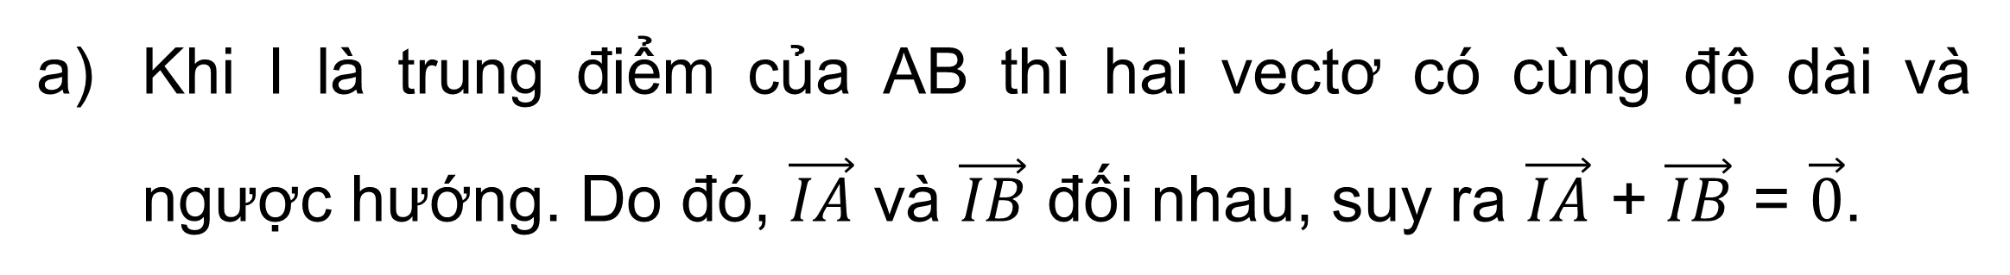
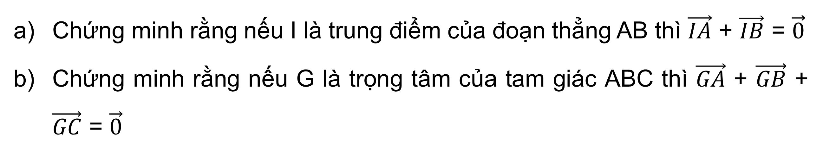
Ví dụ 3:
Chứng minh rằng nếu I là trung điểm của đoạn thẳng AB thì $\vec{IA}$ + $\vec{IB}$ = $\vec{0}$
Chứng minh rằng nếu G là trọng tâm của tam giác ABC thì $\vec{GA}$ + $\vec{GB}$ + $\vec{GC}$ = $\vec{0}$
Giải
Khi I là trung điểm của AB thì hai vectơ có cùng độ dài và ngược hướng. Do đó, $\vec{IA}$ và $\vec{IB}$ đối nhau, suy ra $\vec{IA}$ + $\vec{IB}$ = $\vec{0}$.
A
I
B

Slide 22
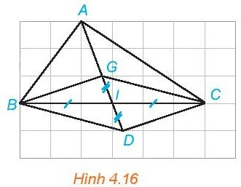

b) Trọng tâm G của tam giác ABC thuộc trung tuyến AI và GS = 2GI. Lấy điểm D đối xứng với G qua I. Khi đó, tứ giác GBDC có hai đường chéo cắt nhau tại trung điểm của mỗi đường nên nó là một hình bình hành. Ta có: GA = 2GI = GD.
Hai vectơ $\vec{GA}$ và $\vec{GD}$ có cùng độ dài và ngược hướng nên chúng là vectơ đối nhau, do đó $\vec{GA}$ + $\vec{GD}$ = $\vec{0}$.
Trong hình bình hành GBDC, ta có $\vec{GB}$ + $\vec{GC}$ = $\vec{GD}$.
Vậy $\vec{GA}$ + $\vec{GB}$ + $\vec{GC}$ = $\vec{0}$.

Slide 23





Ghi nhớ
Nếu I là trung điểm của đoạn thẳng AB thì $\vec{IA}+\vec{IB}=\vec{0}$.
Nếu G là trọng tâm của tam giác ABC thì $\vec{GA}+\vec{GB}+\vec{GC}=\vec{0}$

Slide 24


Tiết 2
Thảo luận nhóm đôi, hoàn thành Luyện tập 2.
Gợi ý
Luyện tập 2: Cho tứ giác ABCD. Gọi M, N lần lượt là trung điểm của các cạnh AB, CD và O là trung điểm của MN. Chứng minh rằng $\vec{OA}$+ $\vec{OB}$ + $\vec{OC}$+ $\vec{OD}$= $\vec{0}$.
Cách 1: Sử dụng quy tắc hình bình hành.
Cách 2: Sử dụng tính chất của trung điểm đoạn thẳng của bài trước.

Slide 25



Giải
Cách 1: Sử dụng quy tắc hình bình hành
Lấy K và L lần lượt đối xứng với O qua M và N. Khi đó các tứ giác AOBK, CODL là các hình bình hành.
Hơn nữa, do O là trung điểm của MN nên OK = 2OM = 2ON = OL, do đó O cũng là trung điểm của KL. Suy ra $\vec{OK}+\vec{OL}=\vec{0}$.
Từ đó suy ra $\vec{OA}+\vec{OB}+\vec{OC}+\vec{OD}$
$$=\left(\vec{OA}+\vec{OB}\right)+\left(\vec{OC}+\vec{OD}\right) \\ =\vec{OK}+\vec{OL}=\vec{0}$$

Slide 26



Cách 2:
Do M là trung điểm của AB nên ta có: $\vec{MA}+\vec{MB}=\vec{0}$
$$⇒\vec{OA}−\vec{OM}+\vec{OB}−\vec{OM}=\vec{0}$$
Hay $\vec{OA}+\vec{OB}=\vec{OM}+\vec{OM}$
Tương tự ta có: $\vec{OC}+\vec{OD}=\vec{ON}+\vec{ON}$
Từ đó suy ra: $\vec{OA}+\vec{OB}+\vec{OC}+\vec{OD}$
$=\vec{OM}+\vec{OM}+\vec{ON}+\vec{ON}=\vec{0}$

Slide 27


Chú ý
Phép cộng vectơ tương ứng với các quy tắc tổng hợp lực, tổng hợp vận tốc:
Nếu hai lực cùng tác động vào chất điểm A và được biểu diễn bởi các vectơ $\vec{u_{1}}, \vec{u_{2}}$ thì hợp lực tác động vào A được biểu diễn bởi vectơ $\vec{u_{1}}+\vec{u_{2}}$.
Nếu một con thuyền di chuyển trên sông với vận tốc riêng (vận tốc so với dòng nước) được biểu diễn bởi vectơ $\vec{v_{r}}$ và vận tốc của dòng nước (so với bờ) được biểu diễn bởi vectơ $\vec{v_{n}}$ thì vận tốc thực tế của thuyền (so với bờ) được biểu diễn bởi vectơ $\vec{v_{r}}+\vec{v_{n}}$.

Slide 28




Ví dụ 4:
Giải bài toán trong tình huống mở đầu.
Giải
Ta biểu thị hai bờ sông là hai đường thẳng song song d₁, d₂.
Giả sử tàu xuất phát từ A $∈$ d₁ và bánh lái luôn được giữ để tàu tạo với bờ góc $α$. Gọi $\vec{v_{r}}$ và $\vec{v_{n}}$ lần lượt là vectơ vận tốc riêng của tàu và vận tốc dòng nước. Gọi M, N là các điểm sao cho $\vec{v_{r}}$ = $\vec{AM}$, $\vec{v_{n}}$ = $\vec{MN}$.

Slide 29




Khi đó, tàu chuyển động với vectơ thực tế là
$\vec{v}$ = $\vec{v_{r}}$+ $\vec{v_{n}}$ = $\vec{AM}$ + $\vec{MN}$ = $\vec{AN}$.
Gọi B, C tương ứng là giao điểm của AN, AM với d₂. Tàu chuyển động thẳng từ A đến B với vectơ vận tốc thực tế $\vec{AN}$, do thời gian cần thiết để tàu sang được bờ d₂ là $\frac{AB}{AN}$ = $\frac{AC}{AM}$.
Mặt khác, AM = |$\vec{v_{r}}$| không đổi nên $\frac{AC}{AM}$ nhỏ nhất $⟺$ AC nhỏ nhất $⟺$ AC $⊥$ d₂ $⟺$ AM $⊥$ d₂.
Vậy để tàu sang được bờ bên kia nhanh nhất, ta cần giữ bánh lái để tàu luôn vuông góc với bờ.

Slide 30



Vận dụng: Tính lực kéo cần thiết một khẩu pháo có trọng lượng 22148 N (ứng với khối lượng xấp xỉ 2260 kg) lên một con dốc nghiêng 30º so với phương nằm ngang. Nếu lực kéo của mỗi người bằng 100N, thì cần tối thiểu bao nhiêu người để kéo pháo?
Thảo luận nhóm 4, hoàn thành Vận dụng.

Slide 31



Giải
Lực tổng hợp của trọng lực $\vec{P}$ và phản lực $\vec{w}$ là lực $\vec{T}$ theo phương dốc, hướng từ đỉnh dốc xuống chân dốc, có độ lớn bằng $\left|\vec{P}\right|.\sin{3}0^{o}$= 11074 (N). Bởi vậy, để kéo được pháo lên dốc, lực kéo $\vec{F}$cần phải có độ lớn lớn hơn độ lớn của lực $\vec{T}$. Và do đó $\left|\vec{F}\right|>\left|\vec{T}\right|$=11074 (N).
Do $\frac{11074}{100}=110,74$nên nếu lực kéo của mỗi người bằng 100 N thì cần tối thiểu 111 người để kéo pháo lên dốc.

Slide 32






LUYỆN TẬP
Bài 4.6 (SGK - tr54): Cho bốn điểm A, B, C, D. Chứng minh rằng:
a) $\vec{AB}$ + $\vec{BC}$ + $\vec{CD}$ + $\vec{DA}$ = $\vec{0}$; b) $\vec{AC}$ - $\vec{AD}$ = $\vec{BC}$ - $\vec{BD}$
Giải
a) Xét vế trái:
$$\left(\vec{AB}+\vec{BC}\right)+\vec{CD}+\vec{DA}=\vec{AC}+\vec{CD}+\vec{DA}=\vec{AD}+\vec{DA}=\vec{AD}−\vec{AD}=\vec{0}$$
Vậy $\vec{AB}+\vec{BC}+\vec{CD}+\vec{DA}=\vec{0}$
b) Xét vế trái: $\vec{AC}−\vec{AD}=\vec{DC}$
Vế phải: $\vec{BC}−\vec{BD}=\vec{DC}$
Vậy $\vec{AC}−\vec{AD}$= $\vec{BC}−\vec{BD}$

Slide 33



Bài 4.7 (SGK - tr54): Cho hình bình hành ABCD. Hãy tìm điểm M để $\vec{BM}$ = $\vec{AB}$ + $\vec{AD}$. Tìm mối quan hệ giữa hai vectơ $\vec{CD}$ và $\vec{CM}$.
Giải
Giả sử tìm được điểm $M$ thoả mãn $\vec{BM}=\vec{AB}+\vec{AD}$.
Khi đó, theo quy tắc hình bình hành ta được $\vec{BM}=\vec{AB}+\vec{AD}=\vec{AC}$. Từ đó, theo kết quả Bài tập 4.3, tứ giác $ABMC$ là một hình bình hành. Vậy điểm $M$ cần tìm là đỉnh thứ tư của hình bình hành dựng trên hai cạnh $AB,AC$.
Do tứ giác $ABMC$ là hình bình hành nên $\vec{AB}=\vec{CM}$. (1)
Do tứ giác $ABCD$ là hình bình hành nên $\vec{AB}=\vec{DC}=−\vec{CD}$. (2)
Từ (1) và (2) suy ra $\vec{CD}$ và $\vec{CM}$ là hai vectơ đối nhau.

Slide 34




Bài 4.8 (SGK - tr54): Cho tam giác đều ABC có cạnh bằng a. Tính độ dài của các vectơ $\vec{AB}$ - $\vec{AC}$, $\vec{AB}$ + $\vec{AC}$.
C
D
I
Giải
$$\vec{AB}−\vec{AC}=\vec{CB}⇒\left|\vec{AB}−\vec{AC}\right|=\left|\vec{CB}\right|=a$$
Dựng hình bình hành ABDC có: $\vec{AB}+\vec{AC}=\vec{AD}$
Gọi I là giao của AD và CB, AD = 2AI. Vì tam giác ABC là tam giác đều nên AI vừa là đường cao vừa là đường trung tuyến của tam giác ABC, ta có: $AI=\frac{a\sqrt{3}}{2}⇒AD=2.AI=a\sqrt{3}$
Vậy $\left|\vec{AB}+\vec{AC}\right|=a\sqrt{3}$.
A
B

Slide 35





VẬN DỤNG
Bài 4.9 (SGK - tr54). Hình 4.19 biểu diễn hai lực $\vec{F_{1}}$, $\vec{F_{2}}$ cùng tác động lên một vật, cho |$\vec{F_{1}}$| = 3N, |$\vec{F_{2}}$| = 2N. Tính độ lớn của hợp lực $\vec{F_{1}}$ + $\vec{F_{2}}$.
Giải
Vectơ $\vec{OA}$ biểu diễn cho lực ${\vec{F}}_{1}$, vectơ $\vec{OB}$ biểu diễn cho lực $\vec{F_{2}}$ và vectơ $\vec{OC}$ biểu diễn cho hợp lực $\vec{F}$.

Slide 36


Trong tam giác $OAC$ có
$$OA=\left|{\vec{F}}_{1}\right|=3,AC=OB=\left|\vec{F_{2}}\right|=2$$
và $\hat{OAC}={180}^{∘}−\hat{AOB}={60}^{∘}$.
Theo định lí côsin, ta có
$|\vec{F}|=OC=\sqrt{AO^{2}+AC^{2}−2⋅AO⋅AC⋅cos⁡\hat{OAC}}=\sqrt{7}( N)$.

Slide 37


Bài 4.10 (SGK - tr54). Hai con tàu xuất phát cùng lúc từ bờ bên này sang bờ bên kia của dòng sông với vận tốc riêng không đổi và có độ lớn bằng nhau. Hai tàu luôn được giữ lái sao cho chúng tạo với bờ cùng một góc nhọn nhưng một tàu hướng xuống hạ lưu, một tàu hướng lên thượng nguồn (hình bên).
Vận tốc dòng nước là đáng kể, các yếu tố bên ngoài không ảnh hưởng tới vận tốc của các tàu. Hỏi tàu nào sang bờ bên kia trước?

Slide 38




Biểu thị hai bờ sông là hai đường thẳng song song d₁ và d₂. Giả sử tàu thứ nhất xuất phát từ A hướng về hạ lưu và tàu thứ hai xuất phát từ B hướng về thượng nguồn.
Giải
Ta sử dụng các vectơ $\vec{v},\vec{v_{1}},\vec{v_{2}}$ để biểu diễn cho vận tốc của dòng nước, vận tốc riêng của tàu thứ nhất và tàu thứ hai.
Lấy các điểm $K,M$ sao cho $\vec{BK}=\vec{v_{2}}, \vec{AM}=\vec{v_{1}}$. Từ giả thiết suy ra tứ giác $ABKM$ là một hình thang cân.

Slide 39



Lấy các điểm $L,N$ sao cho $\vec{KL}=\vec{v}=\vec{MN}$. Khi đó $K,L,M,N$ cùng nằm trên một đường thẳng song song với $d_{1},d_{2}$ và các vectơ $\vec{AN}=\vec{v_{1}}+\vec{v},\vec{BL}=\vec{v_{2}}+\vec{v}$ tương ứng biểu diễn cho vận tốc thực của tàu thứ nhất và tàu thứ hai.
Khi đó tàu thứ nhất chuyển động theo hướng $\vec{AN}$ đến đích là điểm $D$ và tàu thứ hai chuyển động theo hướng $\vec{BL}$ và đến đích là điểm $C$ bên bờ đối diện.
Do các đường thẳng $KL,MN,d_{1},d_{2}$ đôi một song song, nên theo định lí Thales $\frac{AD}{AN}=\frac{BC}{BL}$. Suy ra hai tàu cần thời gian như nhau để sang được đến bờ bên kia.
Bởi vậy cả hai tàu sang đến bờ bên kia cùng một lúc.

Slide 40








TRÒ CHƠI TRẮC NGHIỆM
Câu 1: Cho 4 điểm bất kỳ $A,B,C,D$. Đẳng thức nào sau đây
là đúng?
A. $\vec{OA}=\vec{CA}+\vec{CO}$
C. $\vec{BA}=\vec{OB}+\vec{AO}$
B. $\vec{BC}+\vec{CA}+\vec{AB}=\vec{0}$.
D. $\vec{OA}=\vec{OB}+\vec{AB}$

Slide 41




Câu 2: Cho hình bình hành ABCD có tâm O. Khẳng định nào sau đây là đúng?
A. $\vec{AO}+\vec{BO}=\vec{BD}$
C. $\vec{OB}+\vec{AO}=\vec{CD}$
B. $\vec{AO}+\vec{AC}=\vec{BO}$
D. $\vec{AB}+\vec{CA}=\vec{DA}$

Slide 42





Câu 3: Cho bốn điểm $A,B,C,D$ phân biệt. Khi đó vectơ $\vec{u}=\vec{AD}+\vec{BA}+\vec{CB}+\vec{DC}$ bằng:
A. $\vec{u}=\vec{AD}$
C. $\vec{u}=\vec{CD}$
B. $\vec{u}=\vec{0}$
D. $\vec{u}=\vec{AC}$

Slide 43





Câu 4: Cho hình vuông $ABCD$ có cạnh bằng $a$. Khi đó $\left|\vec{AB}+\vec{AC}\right|$ bằng:
A. $\frac{a\sqrt{5}}{2}$
C. $\frac{a\sqrt{3}}{3}$
B. $\frac{a\sqrt{3}}{2}$
D. $a\sqrt{5}$

Slide 44




Câu 5: Cho tam giác đều ABC cạnh a, trọng tâm là G. Phát biểu nào là đúng?
A. $\vec{AB}=\vec{AC}$
C. $\left|\vec{AB}+\vec{AC}\right|=2a$
B. $\vec{GA}=\vec{GB}=\vec{GC}$
D. $\left|\vec{AB}+\vec{AC}\right|=\sqrt{3}\left|\vec{AB}+\vec{CA}\right|$

Slide 45



HƯỚNG DẪN VỀ NHÀ
1. Ôn tập kiến thức đã học
2. Hoàn thành bài tập trong SBT
3. Chuẩn bị bài mới “Tích của một vectơ với một số”

Slide 46






CẢM ƠN CÁC EM
ĐÃ THEO DÕI BÀI GIẢNG!

